Slide 1
新生档案整理
学生工作处（部）
2019年9月

Slide 2
目 录
TABLE
OF CONTENTS
PART
ONE
PART
TWO
PART
THREE
重要性
时间安排
整理要求

Slide 3
一、重要性
1.便于学校了解学生情况；
2.便于学生工作的顺利开展；
3.学生档案与学生就业挂钩（机关、企事业单位根据档案到达的时间发放工资）。

Slide 4
二、时间安排
时间 | 工作内容 | 地点
9月23-25日 | 1.接收邮寄至学生处的部分新生档案 2.领取新生档案整理材料 | 石牌校区行政楼327 大学城校区行政楼A416 南海校区学生活动中心204
9月23-27日 | 新生档案整理培训 | 下载PPT自学
9月23日-10月18日 | 整理新生档案 | 学院妥善安排
10月21日-11月22日 | 提交新生档案、《新生档案编号表》（一式两份） | 石牌校区桃李园档案室 大学城校区行政楼A416 南海校区学生活动中心204

Slide 5
三、整理要求
1.领取材料
（1）《华南师范大学学生登记表》
（2）《华南师范大学学生档案目录》
（3） 学生档案袋

Slide 6
三、整理要求
2.收齐新生档案
（1）学生上交
（2）学生工作处移交

Slide 7
三、整理要求
3.编制学生档案编号
学生学号即为学生档案编号

Slide 8
三、整理要求
4.组织学生填写表格
（1）《华南师范大学学生登记表》
（2）《华南师范大学学生档案目录》

Slide 9
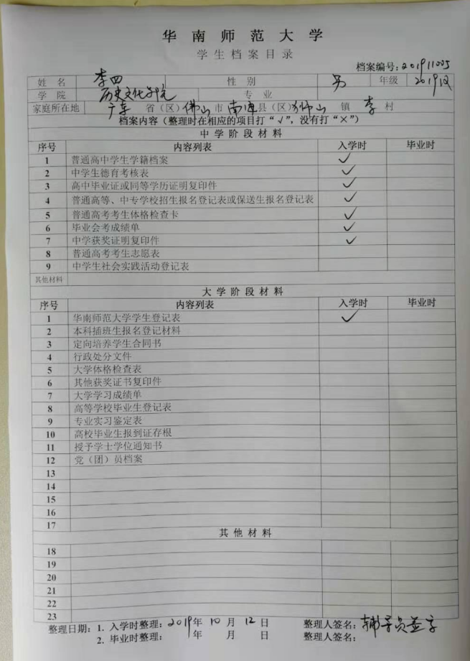
三、整理要求
5.材料核实、增减与登记
（1）核实、登记中学阶段档案材料
对照档案袋内材料，在档案目录“入学时”栏中打勾。
若无相对应内容，在“其他材料”栏补充。
（2）档案材料增加
登记、入档《华南师范大学学生登记表》。
（3）档案材料分类处理
抽取团员材料及党员材料，整理登记后，分别上交学院团委和党委统一处理。

Slide 10
三、整理要求
6.补充、登记学生档案目录
（1）登记新生档案整理时间
《华南师范大学学生档案目录表》左下角“入学整理时间”处
（2）辅导员签名确认
《华南师范大学学生档案目录表》右下角“整理人签名”处

Slide 11
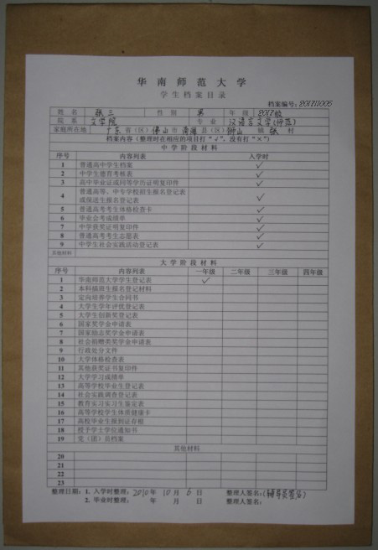
三、整理要求
7.粘贴《华南师范大学学生档案目录》
粘贴后正面
粘贴后背面

Slide 12
三、整理要求
8.注意信息收集
“学生工作信息系统”—“新生档案”模块须记录学生有无犯罪记录。

Slide 13
三、整理要求
9.导入信息
将收集的信息导入“学生工作信息系统”—新生档案模块，网上生成《新生档案编号表》。
10.系统打印《新生档案编号表》

Slide 14
三、整理要求
11.检查学生档案与《新生档案编号表》是否一致
12.捆扎新生档案
13.与接收人预约移交
石 牌校区:蔡老师 85215261
大学城校区:林老师 39310042
南 海校区:谢老师 0757-86687262

Slide 15
三、整理要求
14.移交新生档案
（1）提交《新生档案编号表》（一式两份）；
（2）现场移交档案，签字确认。
地址：
石 牌校区：桃李园档案室（会议室隔壁）
大学城校区：行政楼A416
南 海校区：学生活动中心204

Slide 16
三、整理要求
15.注意事项
（1）新生辅导员在档案整理和档案移交过程中必须在场；
（2）新生不宜参加档案整理，学院可安排二年级以上素质好的学生党员若干名协助整理；
（3）确保档案材料没有错装，确保《大学生登记表》没有漏装；
（4）新生无高中时代档案，也做档案袋，装入《大学生登记表》，在《新生档案编号表》中相应位置注明“无”高中档案；并催促学生尽快补交已缺的高中时代档案。
（5）按时间进度表落实工作。

Slide 17
感谢配合与支持！

